Slide 1
Νόσος Parkinson και Άλλα Υπερτονικά-Υποκινητικά Σύνδρομα
Βλοτινού Πηνελόπη
Επίκ. Καθηγήτρια Τμήμα Εργοθεραπείας
Πανεπιστήμιο Δυτικής Αττικής

Slide 3
Οι κύριες κατηγορίες εξωπυραμιδικών συνδρόμων
Τα υπερτονικά-υποκινητικά εξωπυραμιδικά σύνδρομα (όπου εξέχουσα θέση έχουν
τα παρκινσονικά σύνδρομα και οι σχετικές
νευροεκφυλιστικές διαταραχές
Τα υποτονικά-υπερκινητικά εξωπυραμιδικά σύνδρομα (π.χ. χορεία, αθέτωση, βαλλισμός και δυστονία

Slide 4
.
Τι είναι το Παρκινσονικό σύνδρομο?

Slide 5
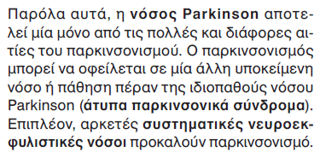
Προσοχή!

Slide 8
Επιδημιολογία, Αιτιολογία και Παθογένεια Επιδημιολογία και αιτιολογία.
Η νόσος Parkinson έχει συνολικό επιπολασμό ίσο με 0,15%.
Ο επιπολασμός αυξάνεται με την ηλικία, φτάνοντας το 1% στα άτομα άνω των 60 ετών και το 3% στα άτομα άνω των 80 ετών
Οι περισσότερες περιπτώσεις είναι ιδιοπαθείς, δηλαδή χωρίς κάποια αναγνωρίσιμη αιτία.
Ο ι κ ο γ ε ν ή ς π ρ ο δ ι ά θ ε σ η τ η ς ν ό σ ο υ Parkinson παρατηρείται στο 5% έως 15% των περιπτώσεων (η αποκαλούμενη κ ληρονομική νόσος Parkinson). Οι ασθενείς που αναπτύσσουν νόσο Parkinson σε ασυνήθιστα μικρή ηλικία είναι πολύ πιθανό να έχουν ένα τέτοιου είδους πρόβλημα.

Slide 11
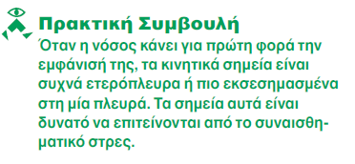

Slide 12
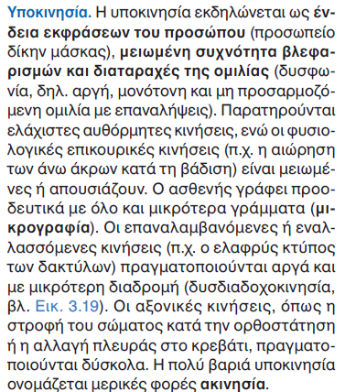

Slide 13
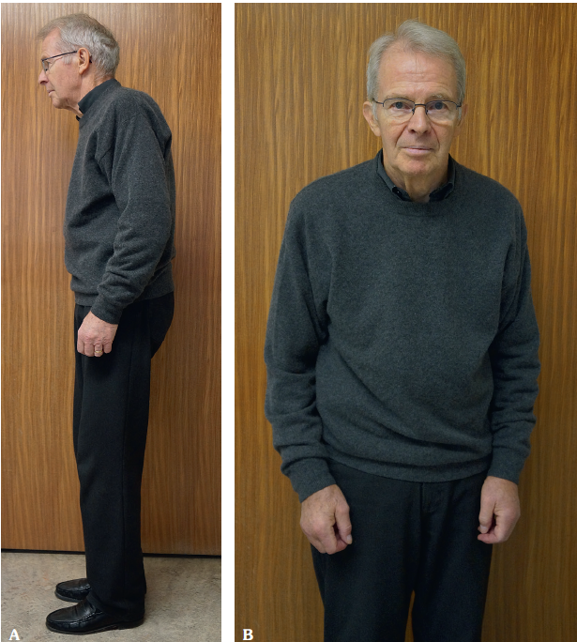

Slide 14
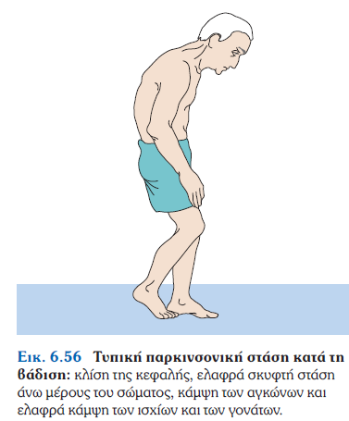
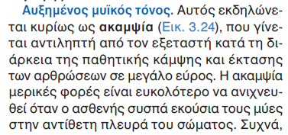
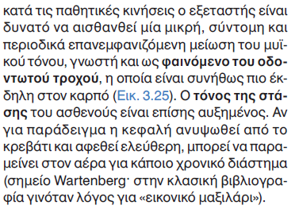

Slide 16
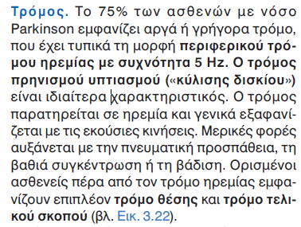
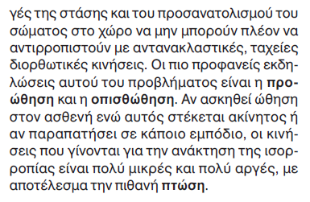

Slide 19
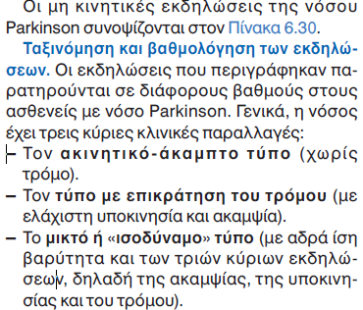

Slide 21
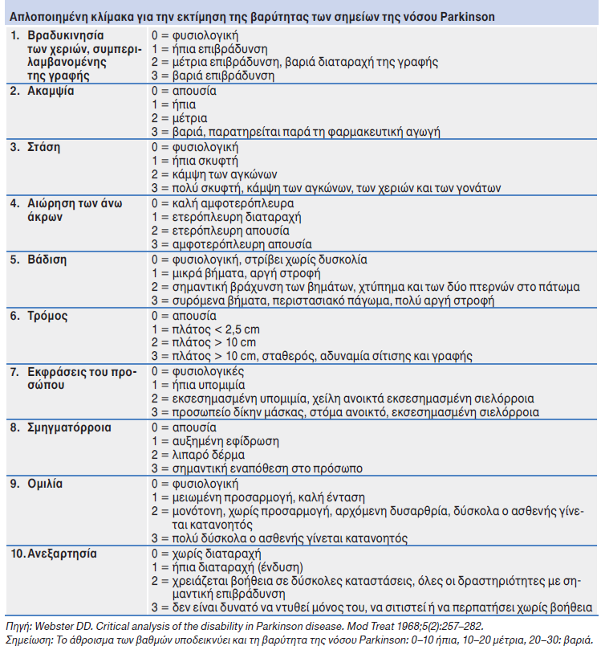

Slide 22
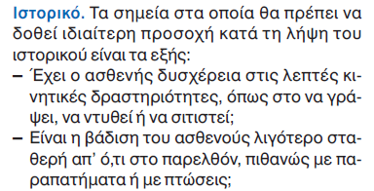
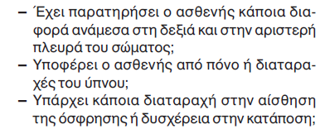

Slide 23
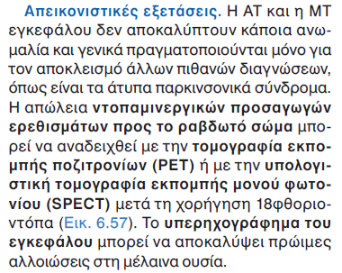

Slide 24
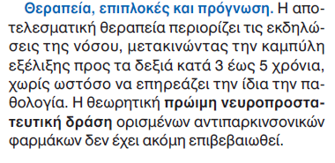

Slide 25
Υπάρχουν αρκετές κλινικές καταστάσεις που μοιάζουν με την ιδιοπαθή νόσο Parkinson
Ορισμένες μορφές άτυπου παρκινσονισμού εκδηλώνονται με συμμετρικά συμπτώματα, ενώ η ιδιοπαθής νόσος Parkinson γενικά έχει ασύμμετρες εκδηλώσεις

Slide 26
Προϊούσα Υπερπυρηνική Παράλυση

Slide 27
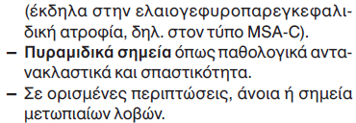
Ατροφία Πολλαπλών Συστημάτων

Slide 30
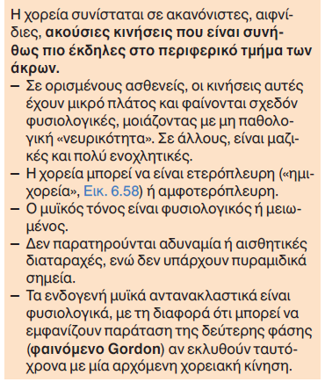

Slide 32
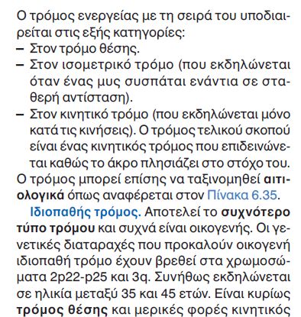
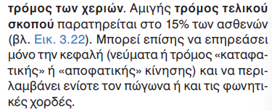
Ιδιοπαθής Τρόμος και Άλλοι Τύποι Τρόμου

Slide 35
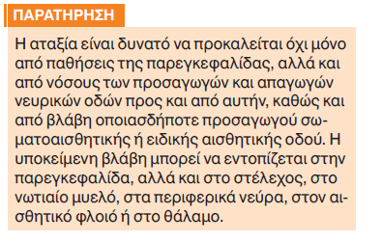

Slide 36
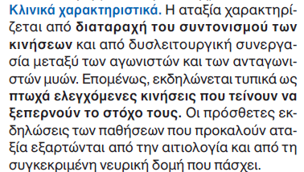

Slide 38
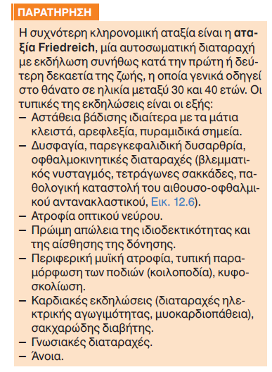
Επιλεγμένοι Τύποι Αταξίας

